Slide 1
근대 일본의 대중문화 성립과 발전
조장: 양준석
부조장: 백지영
조원: 박제우, 장명준, 이정하

Slide 2
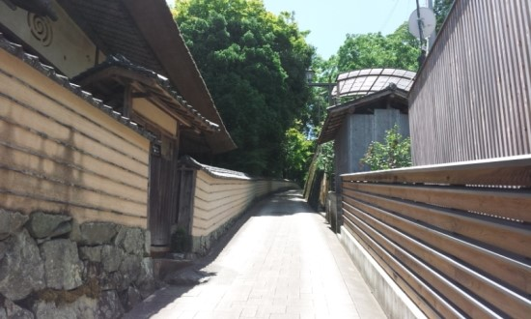
목 차
서론
  1) 메이지시대(明治時代)
  2) 다이쇼시대(大正時代)
  3) 쇼와시대(昭和時代)
  4) 근대 일본의 특징
본론
  1) 생활의 발달
  2) 예술의 발달
  3) 대중매체의 발달
  4) 식생활의 발달
  5) 여가문화의 발달
결론
  정리 /맺음말
  끝 인사/ 출처

Slide 3
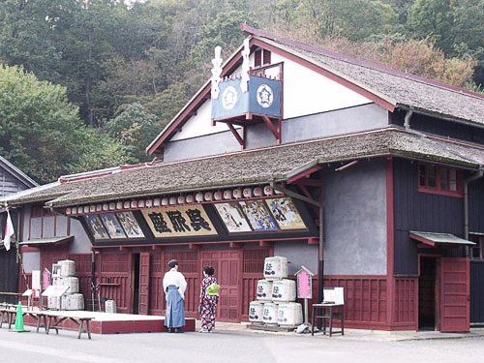
근대의 일본 시대
쇼와 시대
다이쇼 시대
메이지 시대
군국 주의 시대

Slide 4
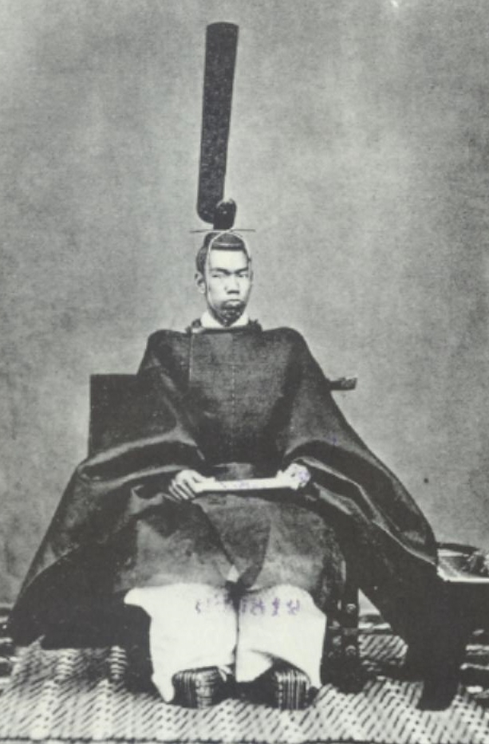
메이지 시대
메이지 유신
1868 ~ 1912
서양 문명의 입수로 인한 근대화
메이지 천왕
사회평등의 사상의 표방

Slide 5
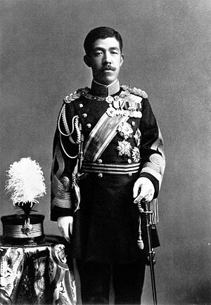

다이쇼 시대
1911년 ~ 1925년
일본에서 일어난 일련의
민주주의 운동
다이쇼 시대 1912 ~ 1926
일본 정치 체의
골격형성
선거법을 개정
다이쇼 데모크라시
다이쇼 천왕
약 14년 밖에
이어갈 수 밖에 없었던 일화

Slide 6
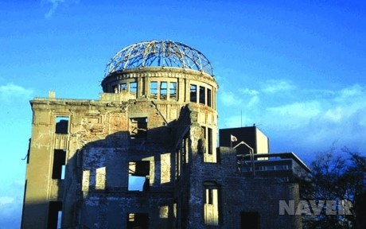
히로시마, 나가사키
원자 폭탄 투하
쇼와 전대 시대
쇼와 시대 1926~1989년
히로 시마 원자폭탄

Slide 7
자유 와 평등
학 습
근대
일본시대의 특징
대중 문화
문명 개화
삶의 여유

Slide 8
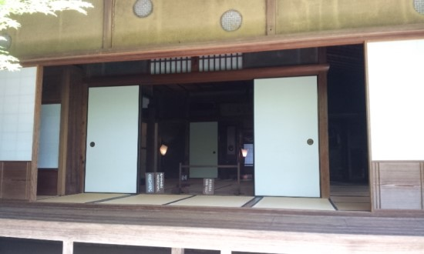
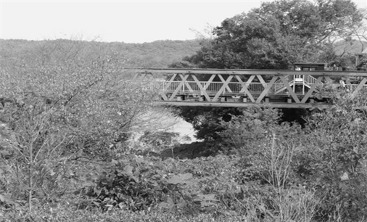
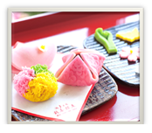
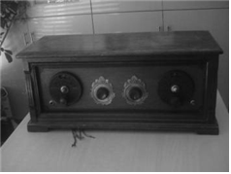
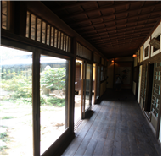
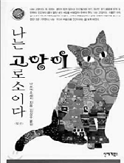
본 론
교통의 발달
예술의 발달
대중 매체의 발달
식생활의 발달
여가문화의 발달

Slide 9
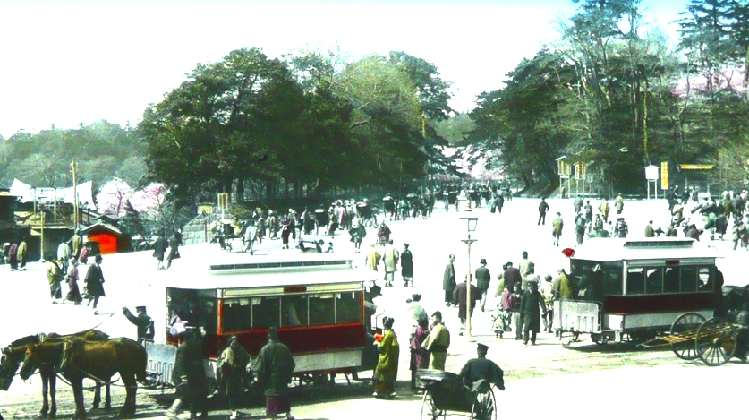
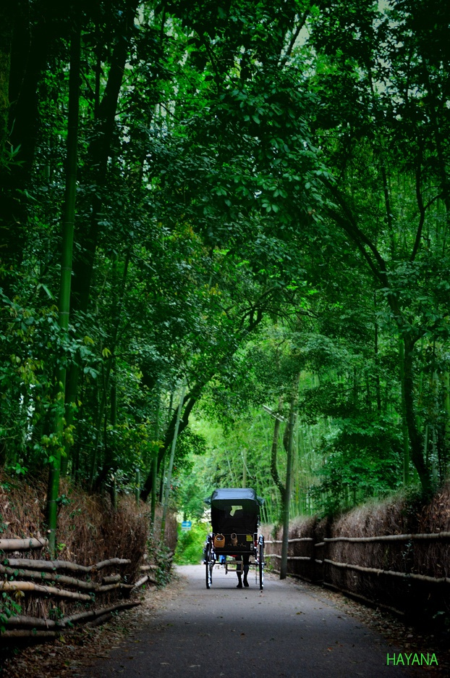

교통의 발달
인 력 거의 발달
리키샤
(力車)

Slide 10
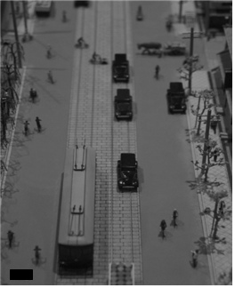


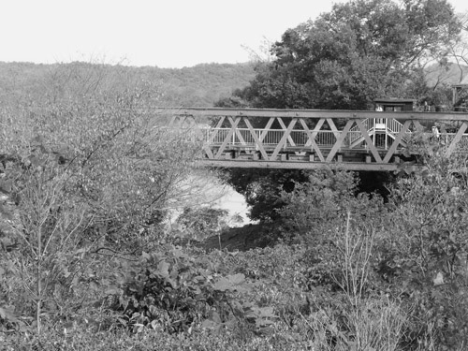
철도의 발달
1872년
최초의 기관차
1호 기관차(150형식)
신바시(新橋)∼요코하마(横浜) 구간에서 사용된
일본 최초의 기관차
2,250km의
철도가 부설

Slide 11
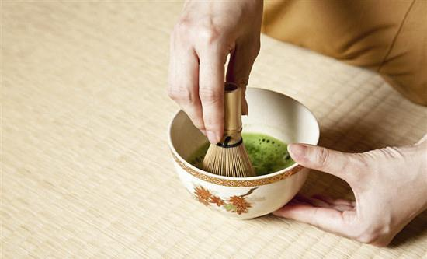
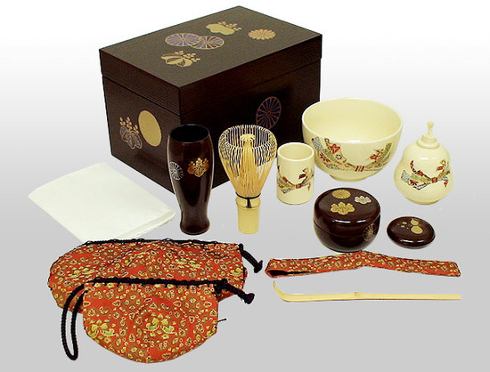
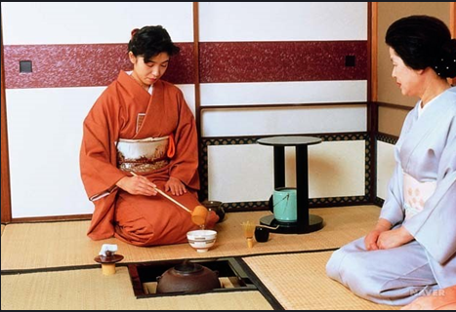
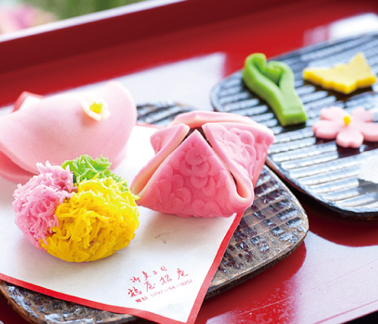
다도란?
다도(茶道, さどう)는 일정한 작법(作法)따라 주객이
마음의 공감을 나누며 차 마시는 일본의 전통예술

Slide 12
다도의 정신
다도의 예법
자연과의
조화
일기일화
(이치고 이치에)
겸허한
마음
화(和)
경(敬)청(淸) 적(寂)
고아한
인품 추구
세속적
일상의 초월
맑은 정신
유지

Slide 13
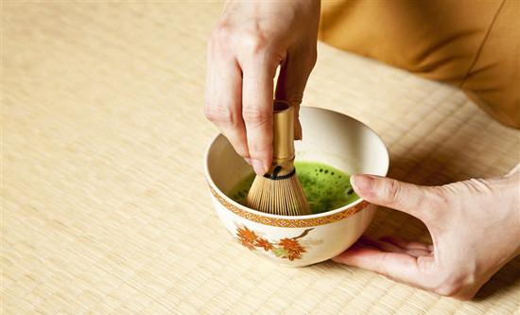
다도의 역사
사이 쵸오
차 종자 유입
켄토 오시
차문화 발전
카마 쿠라
(鎌倉)시대
에이 사이
약재로 유입
투차(闘茶)
히챠 (非茶)
무로 마치(室町) 시대
서원 다도
귀족, 승려, 서민확산
센노리큐: 다도와 와비 접목
현재
자신과 적극적 마주보며 응시공간

Slide 14
다도 배우기

Slide 15
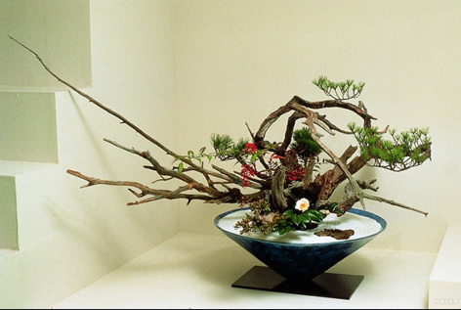
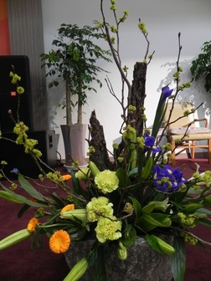
이케 바나 (生け花)란?
풀·나무·꽃 을 꽃병에 담아 감상하는 행위
가도(花道) , 이케 바나(生け花)라고 함

Slide 16
이케 바나 양식
나게
이레
지유
바나
세이카
나게
이레
모리
바나
외관 보다 꽃 통한
자신 표현 정신성 중요

Slide 17
이케바나 역사
신 문물,경제불황 퇴화
현대
•신부수업
•인테리어
메이지시대
석고, 유리에 생명감 전위적인 꽃꽂이
2차 세계대전 후
도코 노마, 다도와 함께 발달
불교 공화(供花) 기원
1980 국수주의로 각광

Slide 18
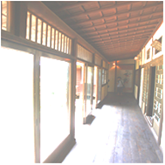
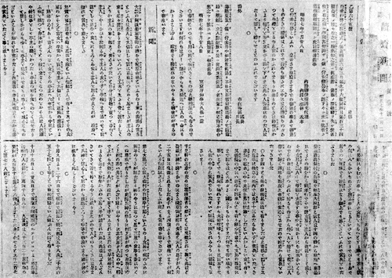
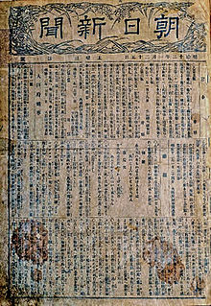
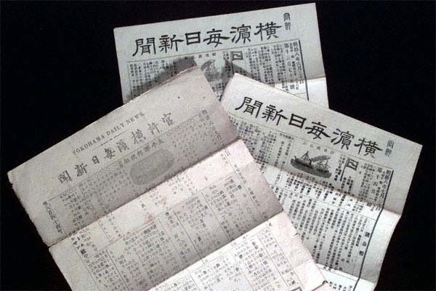
일본 신문의 역사
[요미우리 신문]창간호_1874/11/02
[아사히신문]_1879/01/25창간
[마이니치신문]_1872/03/29창간

Slide 19
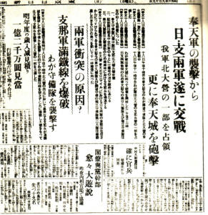

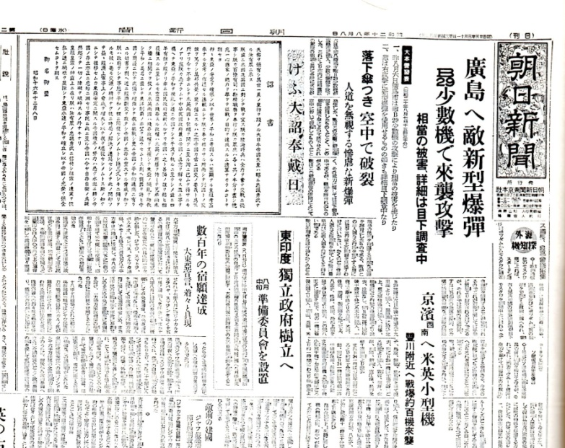
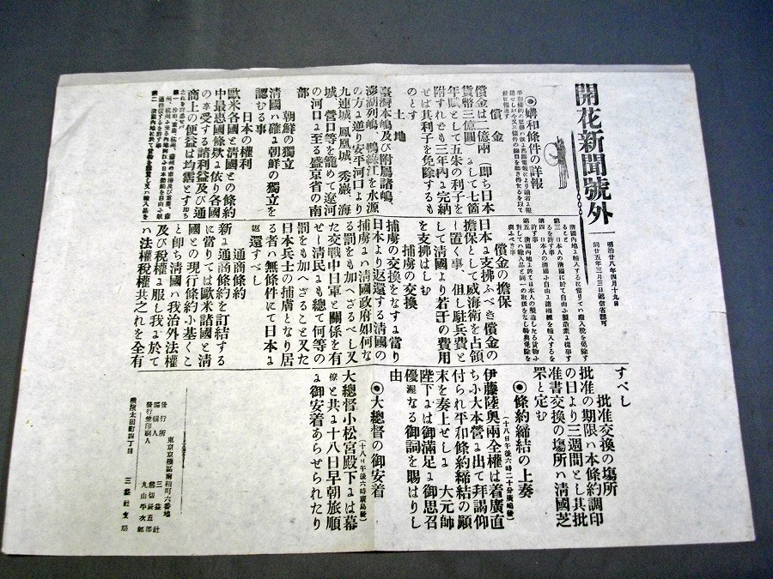
청일전쟁 후
만주사변(1931)이후의 [아사히신문]
[시모노세키 조약 체결 당시 호회]_1895↓
☜ 히로시마 핵폭탄 투하(1945)후의 [아사히신문]

Slide 20
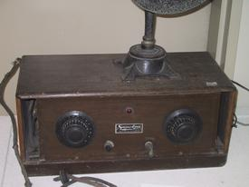
라디오의 역사
1925년 방송 시작
1926년 도쿄, 나고야, 오사카 방송국이 통합=일본방송협회(NHK)
1931년 만주사변 이후 군부의 선전기관으로서 활동
1945년 히로시마 원폭 후 항복선언
방송 프로그램 - 청일, 러일 전쟁 당시 전황 알림, 일기예보, 노래, 라디오체조 등등

Slide 21
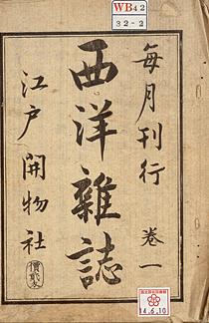
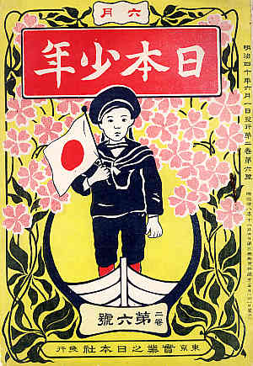
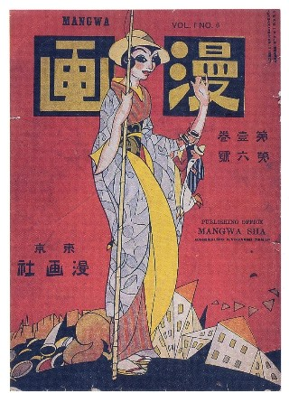
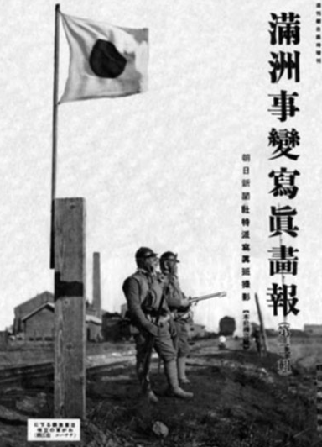
잡지의 역사
[세이요우 잡지]_1867창간
일본 최초의 잡지
소년잡지 [일본소년]_1907
만화잡지 [만화]_1917
[아사히 사진잡지]_ 만주사변(1931)당시

Slide 22
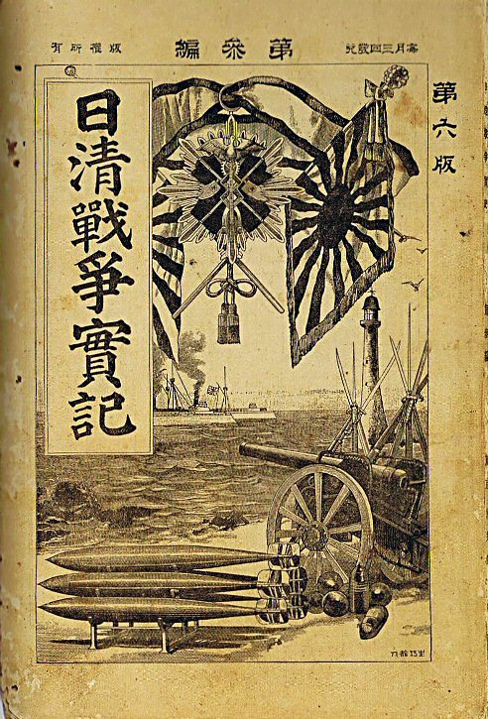
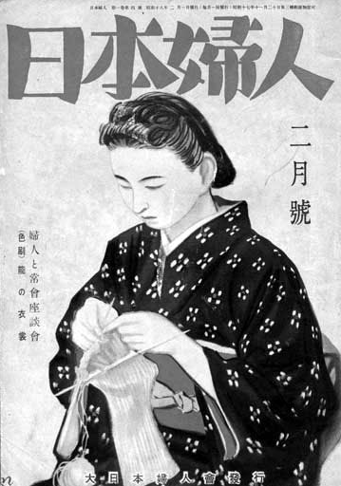
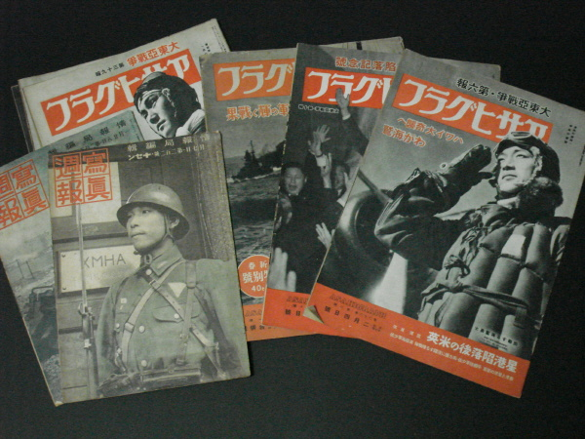
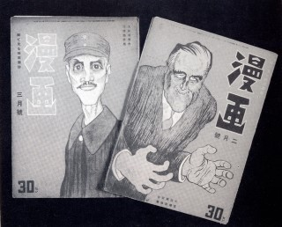
태평양 전쟁(1941~1945)의 잡지들
태평양 전쟁 당시의 사진잡지들.
태평양 전쟁 당시의 만화잡지 [만화]

Slide 23
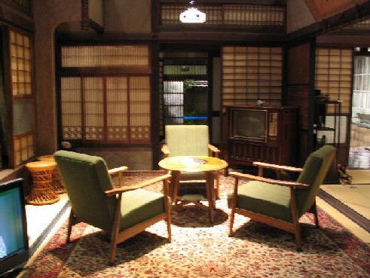
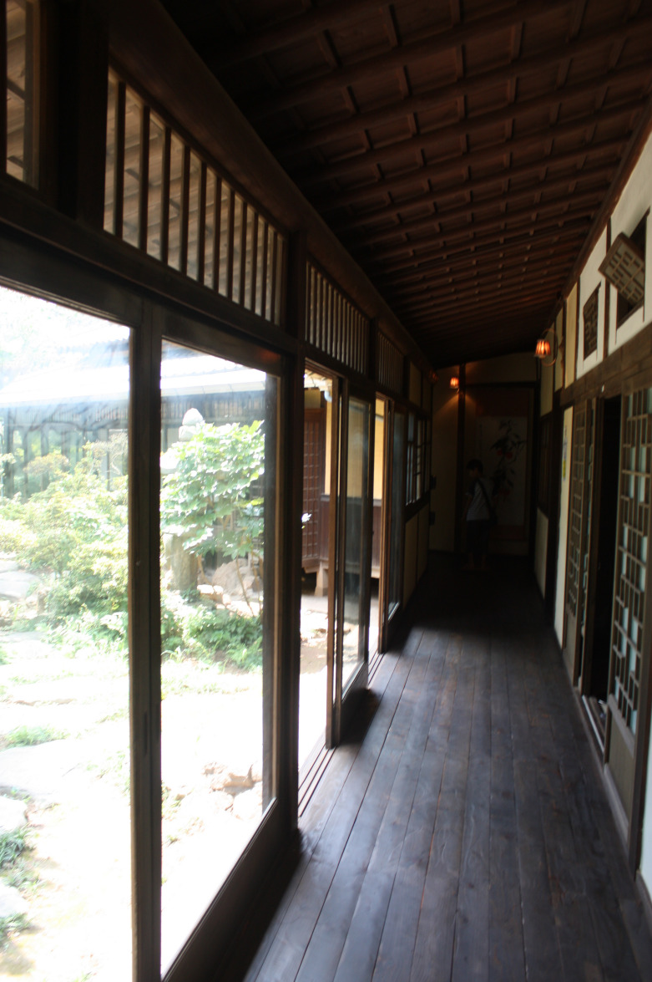
일본 주택의 역사
메이지 중기
☜ 서양식 응접실 : 오오세츠마 (応接間)
서양문화의 모방일변도→ 국수주의 풍조→
양쪽의 장점만을 섭취하는 절충식
메이지 후기
복도형 주택 ☞
츄우로오카 가타쥬우타쿠
(中廊下型住宅)
프라이버시를 침해하는 방식을 극복

Slide 24
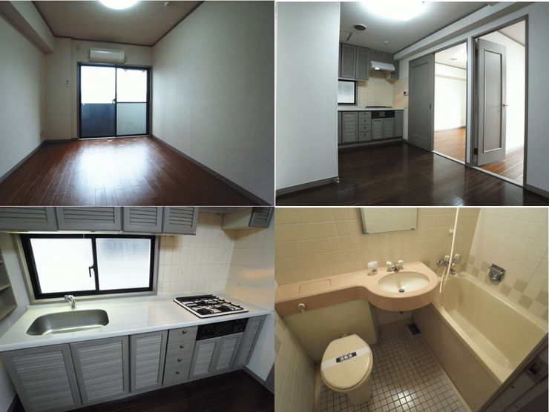
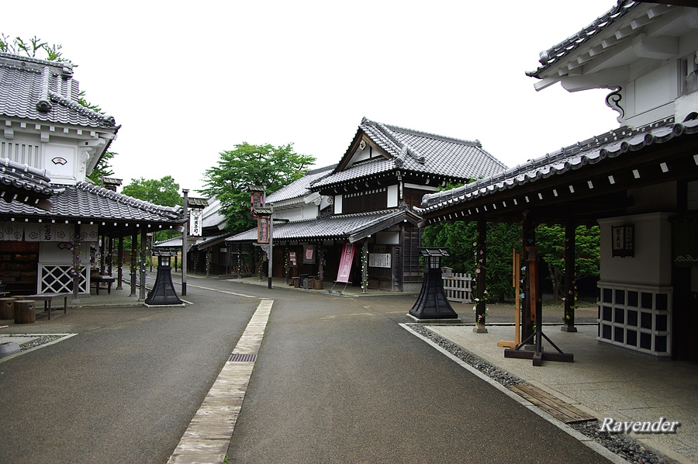
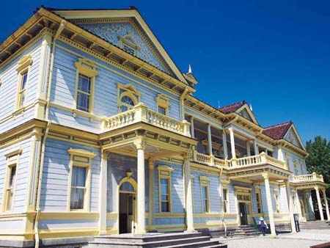
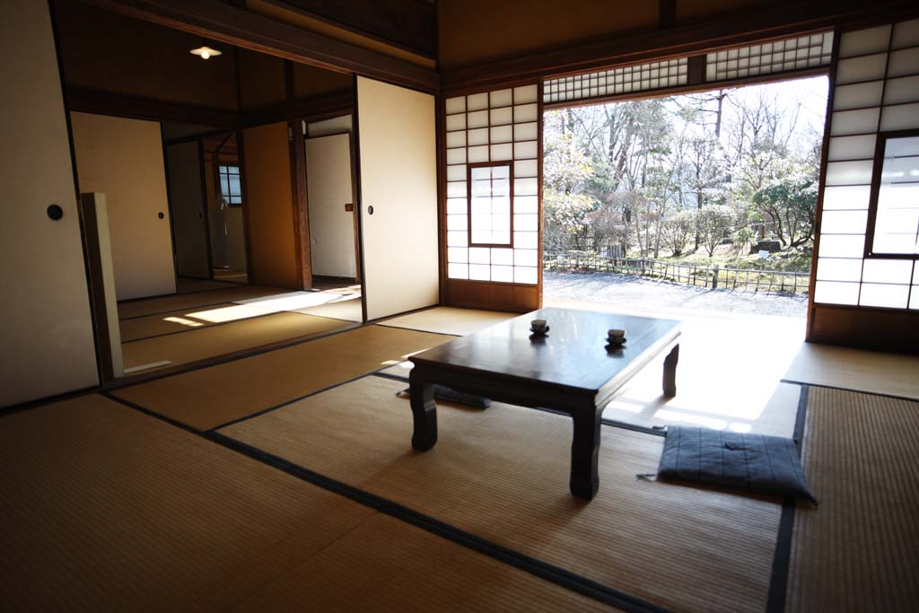
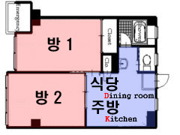
노보리베츠(登別) 시대촌
에도시대를 재현해 놓은 민속촌
홋카이도(北海道)에 있는 메이지 시대
양식 건물의 대표작- 러시아풍

Slide 25
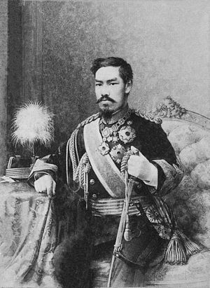
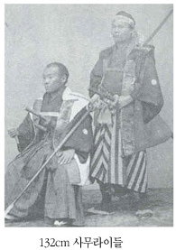
일본 식문화의 역사
1996년 발표된 논문에는 에도, 메이지시대 남성의 평균 키 : 155.1~156.5cm, 154.7cm로 추청
일본 메이지 천황
직접 육식을 보여줌으로써 양식의 수입
→일본인의 체위 향상과 체력적인 열등감
의 불식을 지향

Slide 26
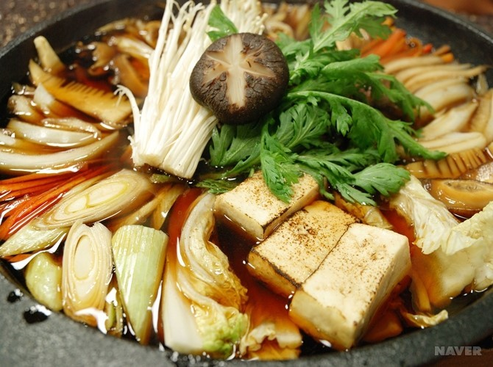
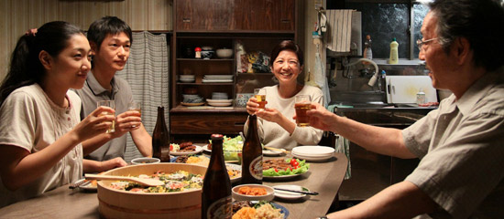
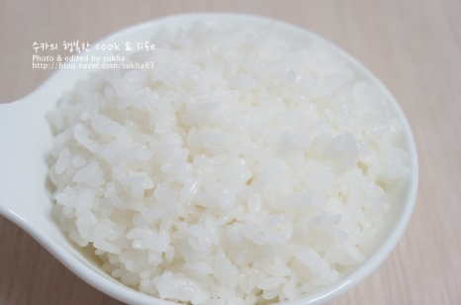
●메이지유신 이후 쇠고기가 주재료
● 육식에 대한 저항감 완화
● 전골 형태로 쇠고기를 끓여먹은 것
메이지 시대 이전
일 2회
메이지 시대 이후
일 3회
스키야키 발전
이후 육식이 일반에 보편화
일본인 체구는 커짐
조식
조식
스키야키(鋤焼)
일본의 근대화 작업 탄력
중식
석식
석식

Slide 27




일본 의복의 역사
메이지유신 이후 의복의 변화
1886년 남학생의 교복
1900년대 일본의 의복
1920년대 일본의 모던걸
(モダンガール)

Slide 28

여가문화의 성립과 발전
1.일본 문학의 발전
2.일본 음악의 발전
3.일본 영화의 발전

Slide 29




근대의 문학들
메이지 유신과 근대의 사상을
표현한 작품들
나는 고양이 로소이다.
(나츠메소세키)
기러기
(모리 오가이)
소설신수
(츠보우츠 쇼오)

Slide 30




일본의 현대문학
현대의 문학들
현대의 흥미위주의 책들

Slide 31








일본의 음악(J-POP)
일본의 옛 음악들
일본의 현대음악

Slide 32

근대 시대의 영화
근대 시대의 영화
최초의 영화
영상이 아닌 연극을 시작으로 점점 발전해가며 오늘의
영화까지 이름

Slide 33




일본의 영화
현대 대중의
영화
영상산업과 개방된
문화로 소설이나 만화가
원작으로 한 영화들이 발전

Slide 34

정리/ 끝맺음

